Slide 1
위성 온보드 추론, CPU vs GPU
전력·속도 실측과 배포 판단
Jetson Orin Nano · Sentinel-2 20m 재해 세그(산불·홍수)
측정 기준: idle 4.9W 차감 · 정상상태 in-process · PowerMeter
orbital-perception / merge

Slide 2
핵심 질문 — 20m 위성 영상, CPU와 GPU 중 무엇인가
① 인식률은 CPU/GPU로 갈리지 않는다 (실측 확인)
같은 모델·가중치 → 같은 출력. 울진 장면서 GPU↔CPU 결과 차이는 345,897픽셀 중 단 3픽셀(0.0009%, 경계 부동소수점).
② 그러므로 선택 기준은 순수하게 '효율' — 위성에선 곧 전력·열
우주는 태양광·배터리로 전력이 빠듯하고, 진공이라 열을 복사로만 버린다.
→ 의미 있는 지표는 latency가 아니라 mJ/frame(한 장당 에너지).
③ 20m 운영점은 결코 작지 않다
20m는 픽셀이 넓어 데이터가 관리 가능하지만, S2 풀타일 1장 = 5490² ≈ 30MP.
실제 위성은 이 스와스를 연속 처리한다 → 픽셀 많고 대상 큼 = GPU가 빛나는 일.

Slide 3
실험 설계 — 같은 저울, 공정한 비교
측정 도구
· 같은 세그 모델(TinyUNet)을 CPU와 GPU로만 바꿔 실행 — merge의 --device 경로
· PowerMeter로 보드 총전력 샘플링, idle 차감해 dynamic(순수) 에너지도 산출
· 워밍업(모델로딩·CUDA초기화) 제외한 정상상태만 측정
크기 스윕
· 0.07MP(256²) → 9.4MP(3072²)까지 쓸어 크기 의존성·교차점 탐색
· CPU는 대형서 프레임당 수십초→1536²까지, GPU는 4.2MP(2048²)까지 측정, 30MP는 멱함수 외삽
정직성
· 정상상태 기준. GPU를 프레임마다 껐다 켜는 극저듀티라면 기동에너지는 별도 고려.

Slide 4
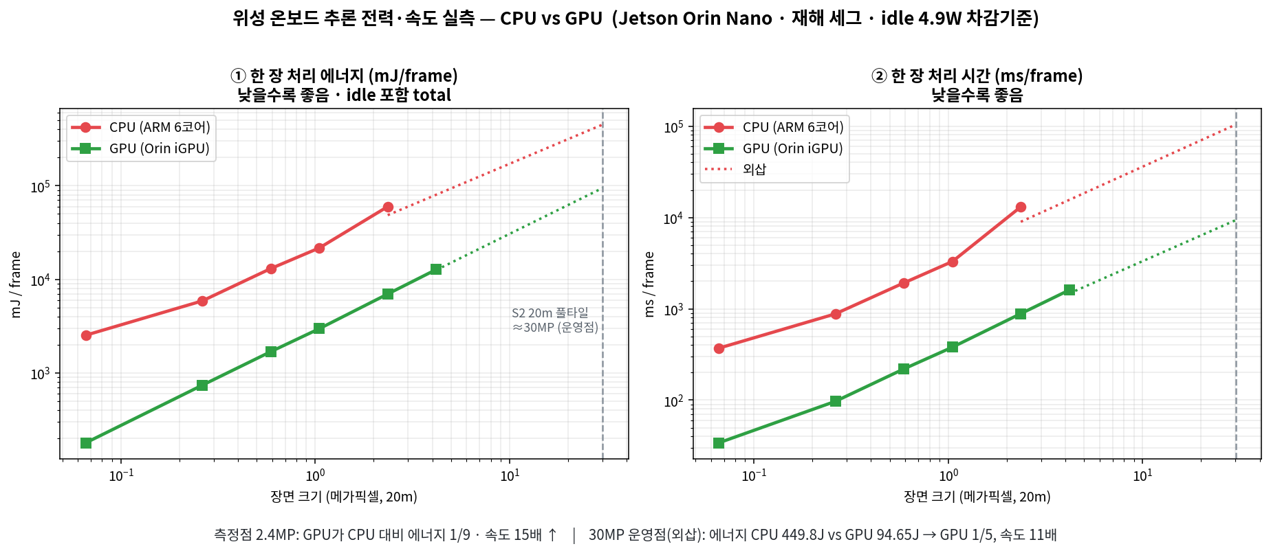
실측 결과 — 에너지와 속도, 전 구간 GPU 우세

Slide 5
숫자로 본 결론
장면(MP) | CPU ms/f | GPU ms/f | 속도배율 | CPU mJ/f | GPU mJ/f | 에너지 1/n
0.07 | 371 | 34.1 | 11× | 2533 | 180 | 14
0.26 | 880 | 97.0 | 9× | 5884 | 740 | 8
0.59 | 1920 | 219.6 | 9× | 13027 | 1689 | 8
1.05 | 3293 | 380.1 | 9× | 21639 | 2973 | 7
2.36 | 13070 | 884.7 | 15× | 59782 | 6972 | 9
30MP 운영점 (외삽)
· 에너지: GPU가 CPU의 1/5
· 속도: GPU가 11배 빠름
· CPU 104.0s/장
vs GPU 9.35s/장
교차점?
· 없음 — 0.07MP부터
이미 GPU 우세,
격차는 크기와 함께 확대

Slide 6
결론 및 배포 권고
결론: 우리 20m 위성 운영점에서 GPU가 정답
에너지·속도 모두 전 구간 GPU 우세, 30MP 운영점에서 격차 최대. 인식률 손실 0.
온보드 배포 로드맵
① GPU 경로 확정 (완료 — merge --device cuda, 웹 데모 CUDA 가동)
② DLA + INT8 TensorRT 로 한 단계 더 — 고정 CNN을 최저전력으로
③ duty-cycle 게이팅 — 촬영창에만 가속기 켜고 대기 시 끄기
한 줄 요약
20m·대면적 재해 세그는 GPU가 더 빠르고 더 적은 전기로, 같은 정확도로 처리한다.

